Slide 1

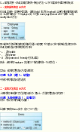
8.1 设计模式
什么是设计模式？
设计模式是某类软件设计问题的经典解决方案，它可以提高代码的可重用性，增强系统的可维护性。将设计模式引入软件设计和开发过程，可以充分利用已有的开发经验指导新的软件设计工作。
设计模式的原则：开闭原则（Open Close Principle）对扩展开放，对修改关闭。在程序需要进行拓展的时候，不能去修改原有的代码，而是要扩展原有代码，实现一个热插拔的效果。
附：UML（用例图）介绍。

Slide 2
8.1 设计模式
设计模式的分类：
1
创建型模式：是类实例化时使用的模式，规定了创建对象的规则和方法，工厂模式、单例模式都属于本模式。
2
结构型模式：从程序结构上解决模块之间的耦合性问题，代理模式、设配器模式属于本模式。
3
行为型模式：描述了算法和对象间的职责分配，迭代器模式，中介式模式，观察者模式等属于本模式。

Slide 3

8.1 设计模式
    单例模式
    单例模式
单例模式也称为单件模式，其意图是保证一个类仅有一个实例
并提供一个访问它的全局访问点，该实例被所有程序模块共享。
单例模式有很多的应用场景，比如Windows中的任务管理器、
网站的计数器等。

Slide 4
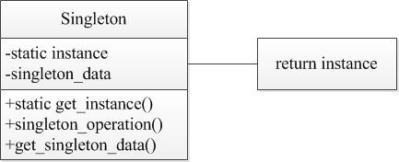

8.1 设计模式
    单例模式
单例模式结构图：
案例代码
接下来，通过案例给出单例模式的实现。

Slide 5
8.1 设计模式
    工厂模式
    工厂模式
工厂模式属于创建型模式，规定了创建对象的规则和方法。
工厂模式分类：
1
简单工厂模式
2
工厂方法模式
3
抽象工厂模式

Slide 6


8.1 设计模式
    简单工厂模式
简单工厂模式定义了创建对象的接口，将创建对象的细节隐藏，产生具体对象时只需要向工厂提供产品类型，而无需根据每一个具体类依次调用各自的构造函数。
一个工厂生产多种产品，采购商只需要提供所需的产品名称，而无需了解产品是哪个车间生产的。

Slide 7
8.1 设计模式
    简单工厂模式
    简单工厂模式
简单工厂模式中的角色：
1
抽象工厂：工厂类的基类，提供工厂的公共操作接口
2
具体工厂：简单工厂模式的核心，用来生产具体产品
3
抽象产品：具体产品类的基类，负责提供产品操作的公共接口
4
具体产品：是抽象产品的具体实现，描述不同产品的具体信息

Slide 8
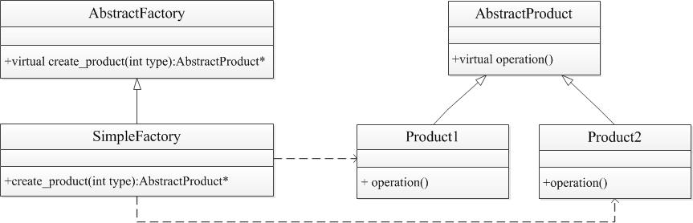

8.1 设计模式
    简单工厂模式
简单工厂模式结构图：
案例代码
接下来，通过案例给出简单工厂模式的实现。

Slide 9
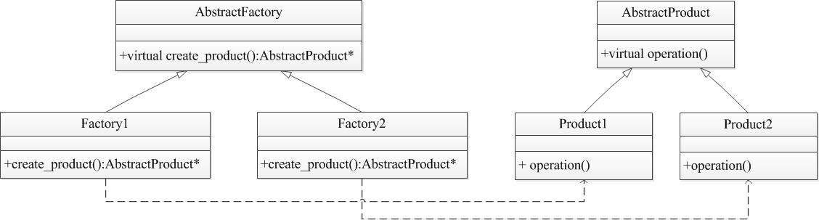
8.1 设计模式
    工厂方法模式
    工厂方法模式
简单工厂模式为用户隐藏了生产产品的细节，但若想生产新产品需要修改工厂类，违背了类设计原则中的开放-封闭原则，即在模块在扩展性方面应该是开放的，在更改性方面应该是封闭的，工厂方法模式通过添加工厂子类的方式改进了简单工厂模式，遵循了开放-封闭原则。
工厂方法模式的结构如下图所示。：

Slide 10
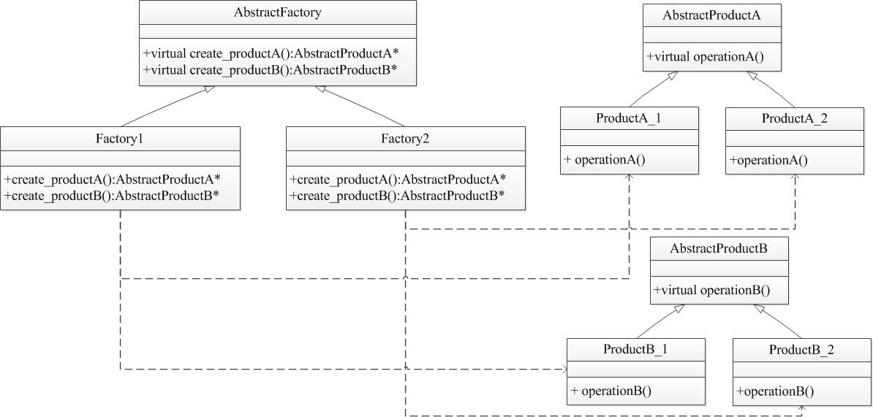
8.1 设计模式
    抽象工厂模式
    抽象工厂模式
除了简单工厂模式和工厂方法模式外，还有一种抽象工厂模式，它是对工厂方法模式的改进，增加了工厂生产产品的种类，减少了代码冗余，提高了程序效率。
抽象工厂模式的结构如下图所示。：

Slide 11
8.1 C++程序 课堂设计验证（1）
抽象工厂模式
某一科技公司进行硬件产品开发和软件产品开发，硬件产品生产部门为硬件部，产品为打印机和复印机；软件产品生产部门为软件部，产品银行卡识别系统、身份证识别系统、驾照识别功能系统。请为这些产品项目开发一套统一的框架，要求能够具有扩展性。
返回

Slide 12
8.2 设计模式
    代理模式
    代理工厂模式
代理模式提供了一种其他对象代理操作本对象的方式。
代理模式应用场景分类：
1
远程代理
2
虚代理
3
保护代理

Slide 13
8.2 设计模式
    代理模式
代理模式中的角色：
1
抽象主体：声明了真实主体和代理主体的共同接口
2
真实主体：定义了代理所代表的真实对象
3
代理主体：通过在其中定义真实主体的引用，实现对真实主体的操作

Slide 14
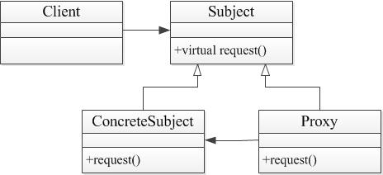
8.2 设计模式
    代理模式
代理模式结构图：
案例代码
接下来，通过案例给出代理模式的实现。

Slide 15
8.2 C++程序 课堂设计验证（2）
代理模式
一般网络通讯是服务器上进程程序用socket监听一个端口，如果Client和它通讯，则接受参数并调用某功能（假设功能函数为fun() ）并且把结果通过网络返回客户端。
请设计代理模式完成类似功能： Client代理主体（Proxy）同样一个函数fun()，但它不实际实现服务器端fun()真正的功能，而是接受传入的参数，开一个网络连接，发送函数调用的请求，服务器返回的数据作为它的返回再返回。
你的客户端程序调用Client的fun()，感觉好像这个fun()就是服务器端的一个实际有功能的函数一样，这就是代理模式的用处。

Slide 16

8.3 设计模式
    迭代器模式
    迭代器模式
迭代器模式提供了一种顺序访问聚合对象中各个元素的方法，
隐藏了对象的内部结构，为遍历不同聚合结构提供了如“开始”、
“下一个”、“是否遍历结束”、“当前是哪个元素”等统一的操作接口。

Slide 17
8.3 设计模式
    迭代器模式
    迭代器模式
迭代器模式中的角色：
1
抽象聚合类型：负责提供创建具体迭代器角色的接口
2
具体聚合类型：实现创建具体迭代器
3
抽象迭代器：负责定义访问和遍历元素的接口
4
具体迭代器角色：实现了迭代器接口

Slide 18
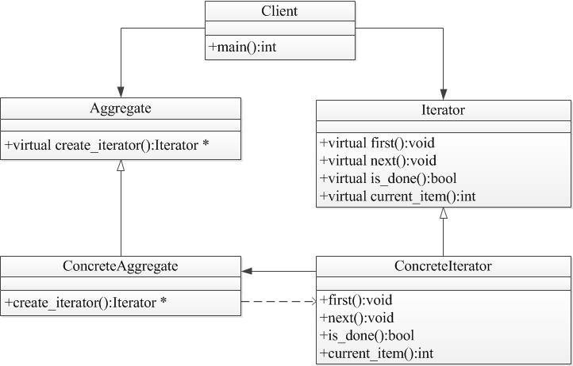
8.3 设计模式
    迭代器模式
    迭代器模式
迭代器模式结构图：
案例代码
接下来，通过案例给出迭代器模式的实现。

Slide 19
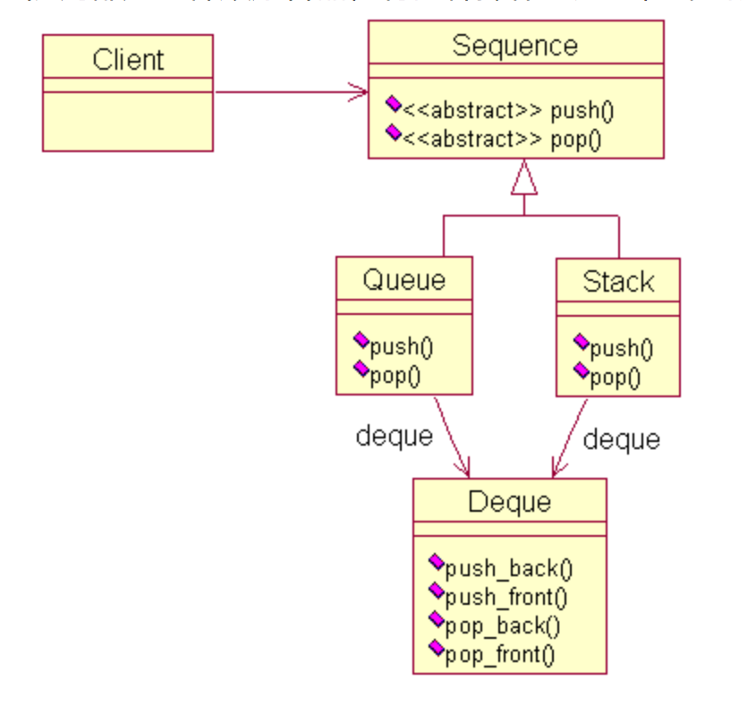
8.4 C++程序 课堂设计验证（3）
适配器模式
适配器模式将一个类的接口转换成客户希望的另外一个接口，使得原本由于接口不兼容而不能一起工作的那些类可以一起工作。它包括类适配器和对象适配器，本题设计一个对象适配器。如，STL实现了一种数据结构，称为双端队列（deque），支持前后两段的插入与删除。在STL中如果需要实现栈和队列时，没有从头开始定义它们，而是直接使用双端队列实现的。这里双端队列就扮演了适配器的角色。队列用到了它的后端插入，前端删除。而栈用到了它的后端插入，后端删除。假设栈和队列都是一种顺序容器，实现两种操作：压入和弹出。

Slide 20
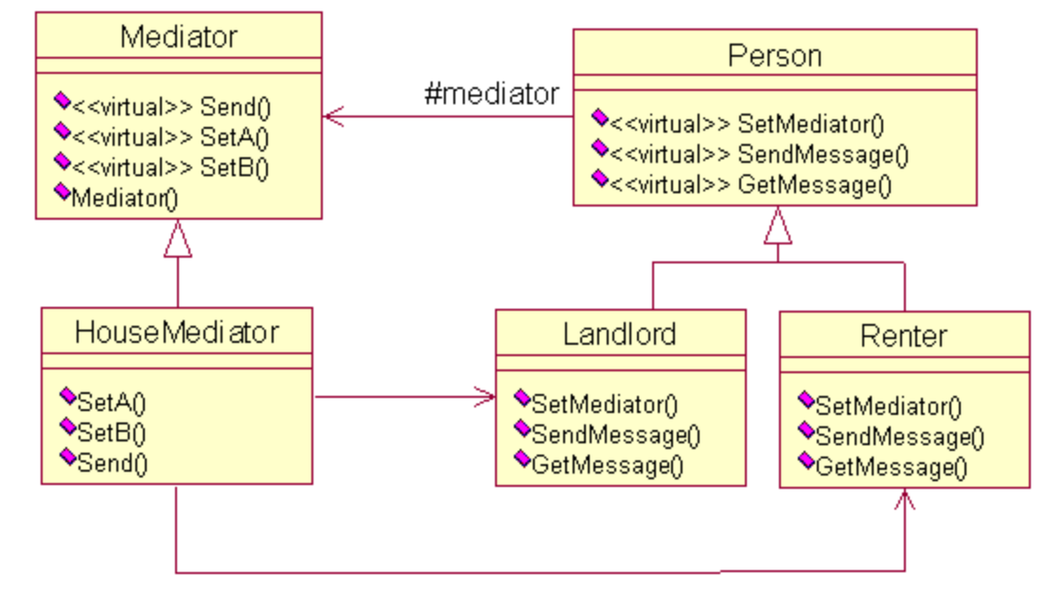
8.5 C++程序 课堂设计验证（4）
中介式模式
中介式模式：用一个中介对象来封装一系列的对象交互。中介者使各对象不需要显式地相互引用，从而使其耦合松散，而且可以独立地改变它们之间的交互。中介者模式的例子很多，大到联合国安理会，小到房屋中介，都扮演了中间者的角色，协调各方利益。
本题以租房为例子，如果没有房屋中介，那么房客要自己找房东，而房东也要自己找房客，非常不方便。有了房屋中介机构就方便了，房东可以把要出租的房屋信息放到中介机构，而房客可以去中介机构咨询。在软件中，就是多个对象之间需要通信，如果没有中介，对象就需要知道其他对象，最坏情况下，可能需要知道所有其他对象，而有了中介对象就方便多了，对象只需与中介对象通信，而不用知道其他的对象。

Slide 21
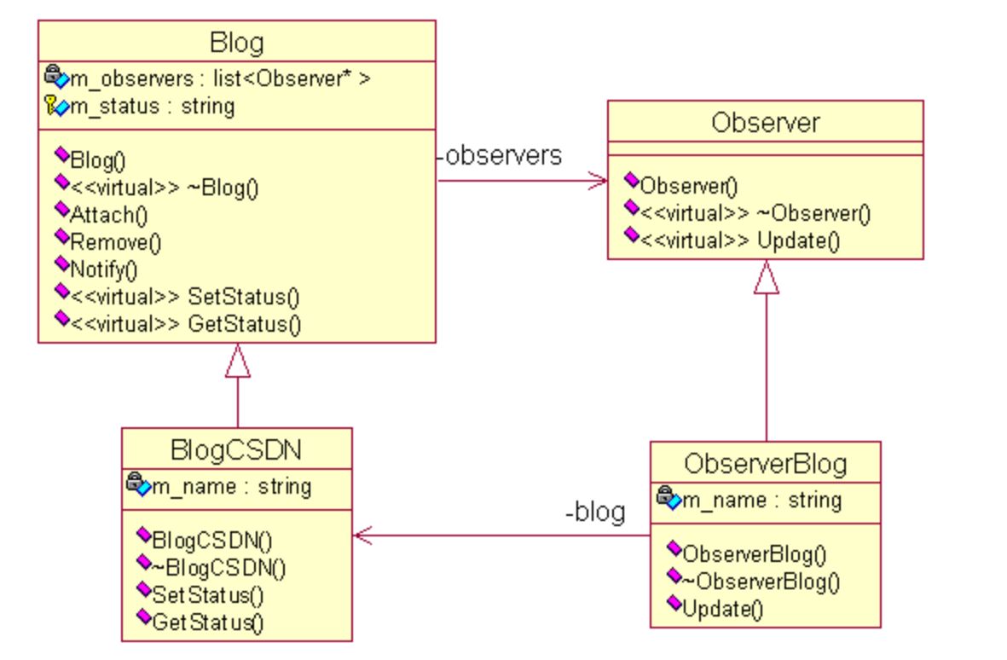
8.6 C++程序 课堂设计验证（5）
观察者模式
观察者模式：定义对象间的一种一对多的依赖关系，当一个对象的状态发生改变时，所有依赖于它的对象都得到通知并被自动更新。它还有两个别名，依赖(Dependents)，发布-订阅(Publish-Subsrcibe)。。
本题以博客订阅为例。当博主发表新文章的时候，即博主状态发生了改变，那些订阅的读者就会收到通知，然后进行相应的动作，比如去看文章，或者收藏起来。博主与读者之间存在种一对多的依赖关系。
从下用例图可以看到博客类中有一个观察者链表（即订阅者），当博客的状态发生变化时，通过Notify成员函数通知所有的观察者，告诉他们博客的状态更新了。而观察者通过Update成员函数获取博客的状态信息。

Slide 22

8.7 作业
本章介绍了各种设计模式，并提供了案例分析。
需完成以下编程实例，并递交QQ群作业。
1、抽象工厂模式（课堂设计验证1）；
2、代理模式（课堂设计验证2）；
3、适配器模式（课堂设计验证3）；
4、中介式模式（课堂设计验证4）；
5、观察式模式（课堂设计验证5）；

